Slide 1

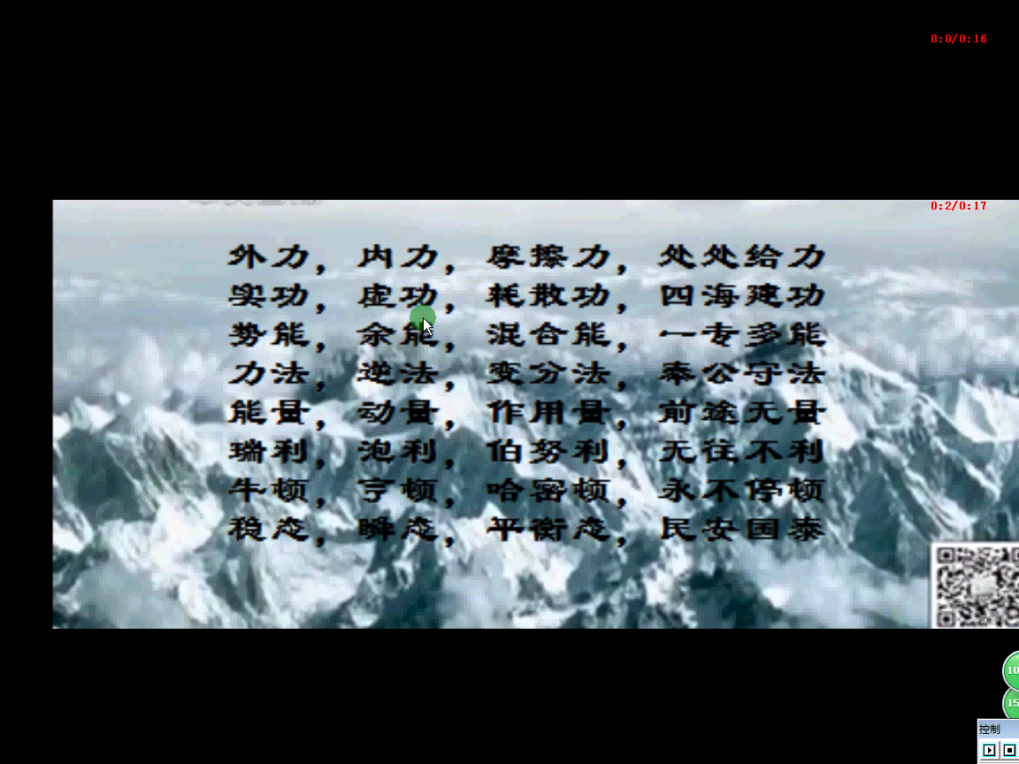

Slide 2
单个刚体平衡问题

Slide 3
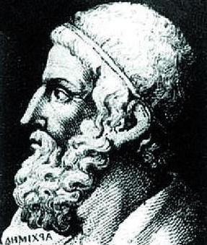





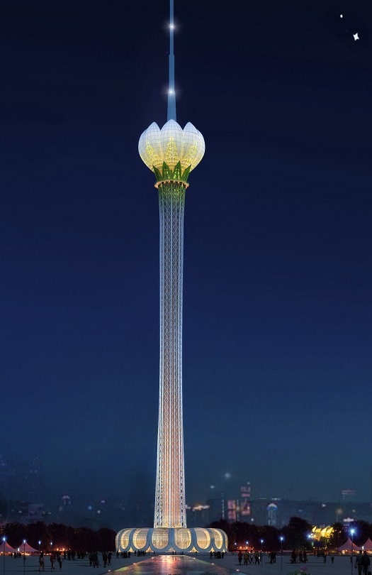
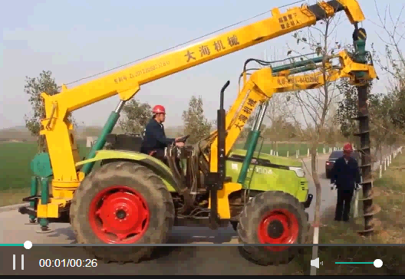
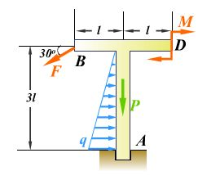

问题--计算单个刚体平衡问题需要注意哪些问题？
【例】
已知：
求
固定端A处约束力.

Slide 4
问题--计算单个刚体平衡问题需要注意哪些问题？
【例】
已知：
求
固定端A处约束力.
解题方法建议：
列方程一般思路：
尽量不要引入待求的未知力，列最少数目的独立方程（优先）。
尽量不联立求解。（次先）。

Slide 5
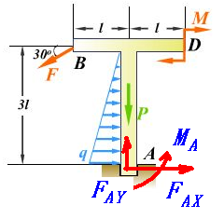
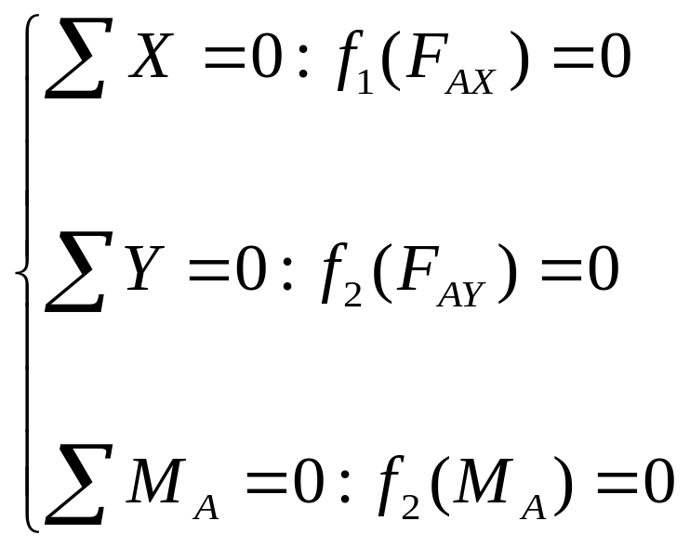
【例】
已知：
求
固定端A处约束力.
【分析】：
因为[AD]与待求力有最紧密的联系。
[AD]：
平面任意力系，可列3个独立方程，必可求解3个未知量。
F_{AX} , F_{AY} ,M_{A}
[方法1]：
y
？
（1）
x
？
（2）
3个独立方程，不联立可求解3个未知量。
？
（3）

Slide 6
【方法1】：
？
（1）
？
（2）
y
？
（3）
x
问题：
A处约束反力的特点？
F对A点的力矩如何计算？
M对不同点的力矩如何计算？
分布载荷如何计算？
分布载荷与集中载荷概念？

Slide 7
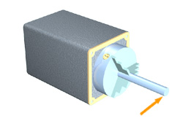
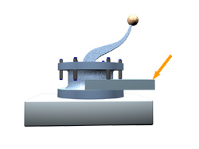
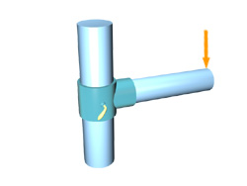
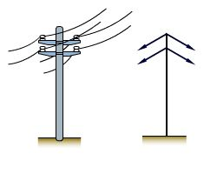
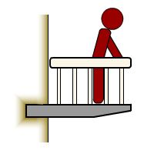
A处约束反力的特点？
平面固定端约束

Slide 8
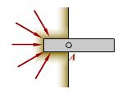
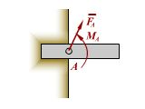
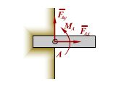
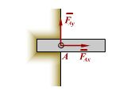
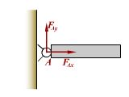
与固定铰链约束的比较？
=
=
≠
=

Slide 9
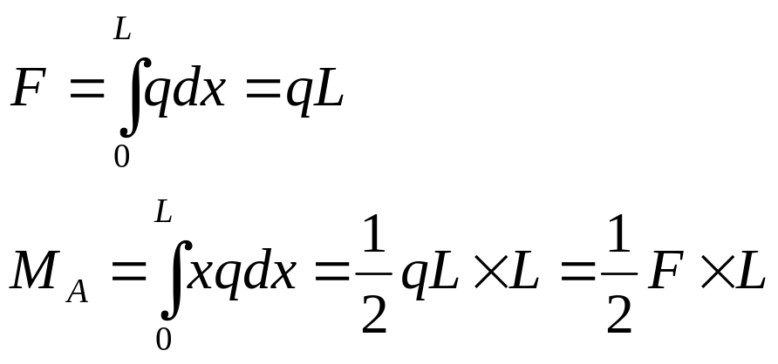
分布载荷如何计算？
qdx
均布载荷的简化
q
A
C
B
qdx向A点简化：
x
dx
L/2
L/2
x
dF=qdx
M_{A}
M_{A}(dF)=xqdx
F
F=面积
所有力向A点简化：
能否进一步简化为一个力？
结论：简化为通过形心C的一个力，大小=面积

Slide 10
分布力如何计算？
q
A
B
均布载荷的简化
F=面积
q
三角形分布载荷的简化
B
其它分布载荷的简化
A
1/3L
2/3L
组合载荷的简化？
F=面积
q₁
q(x)
q₂
形心
B
A
F=面积
F₁=面积
F2=面积
结论：
简化为通过形心C的一个力，指向与原来相同。大小=面积

Slide 11
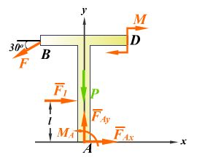
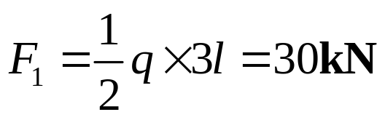

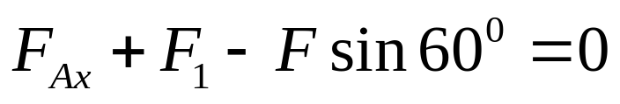

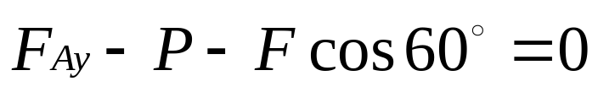
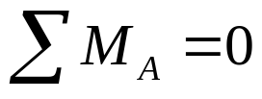
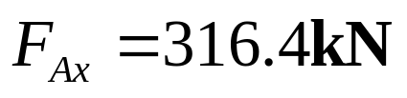


例2.4
已知：
求
固定端A处约束力.
【解】
[AD]，受力如图
其中
（以后：分布力直接用合力替代）
：
（1）
：
（2）
：
（3）
（其中“-”表示实际方向与图示相反）

Slide 13
静定和超静定问题

Slide 14
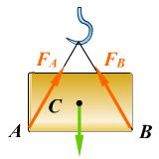
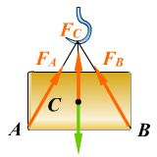
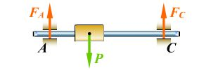
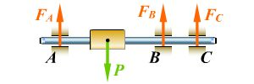
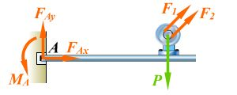
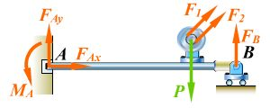
问题—如何确定系统是静定和超静定或动力学问题？
静定和超静概念
增加刚性，减小变形和破坏

Slide 15
平面4种力系平衡方程特点
平面任意力系的平衡方程
一矩式
二矩式
两个取矩点连线，不得与投影轴垂直
三矩式
三个取矩点，不得共线
无0矩式！
【说明】
三种形式可相互推出，是等价的
取1次研究对象，只能列出3个独立方程，其他任何第4个方程比可由此3个方程推出！

Slide 16
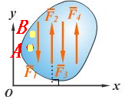
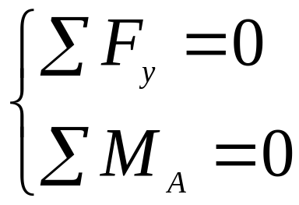
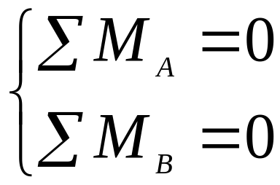
平面平行力系的平衡方程
平衡方程为两个，有两种形式
一 矩式
各力不得与投影轴垂直
二矩式
两点连线不得与各力平行
无0矩式！

Slide 17
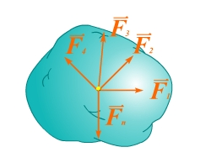
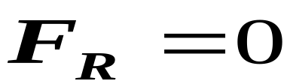
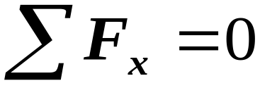
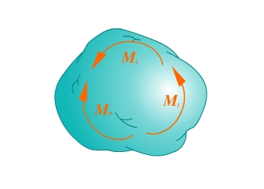

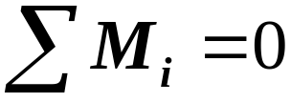
平面汇交力系的平衡方程
平衡条件
平衡方程
0矩式
也有一矩式、二矩式
平面力偶系平衡方程

Slide 18
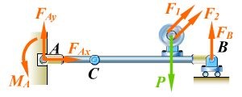
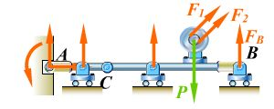
静定和超静定问题（结构）：
在理论力学的刚体假设前提下，处于静平衡状态，应用理论力学静力学理论不能求解出所有约束反力和未知主动力的问题，称 为 超静定（静不定）问题，反之称为静定问题。
施加任意变化的外力，均静止的系统，称为结构。若外力改变，系统将运动，称为机构。
静定问题的确定方法：
将系统分解为最基本的单元，比较未知量的个数与独立方程的个数K=N-s
视二力杆为平面任意力系，两端有4个未知力，可列3个独立方程
平面汇交： 2个 （a）
平面平行： 2个 （b）
平面力偶系： 1个 （c）
任意力系： 3个 （d）
N=2a+2b+c+3d

Slide 19
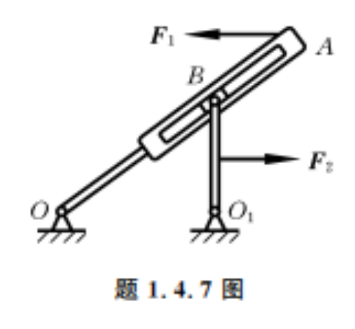
【例】判断静定和超静定和运动
N=2*3+2
s=7
k=8-7=1

Slide 20
【例】判断静定和超静定和运动
FN
M
N=2*3+2
N=2*3+3
s=7
s=7+1
k=8-7=1
k=9-8=1

Slide 23
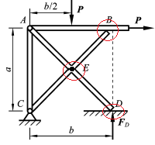
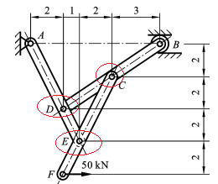
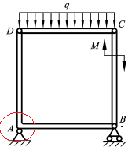
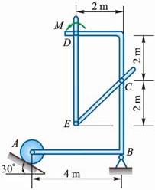
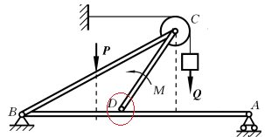




Slide 24
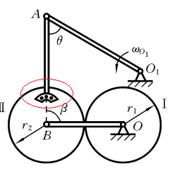
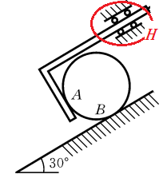
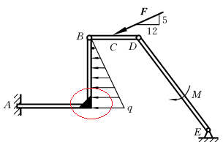
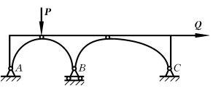


Slide 25







Slide 26




















Slide 28
方程相关性判据

Slide 29








Slide 30



问题—如何避免列出相关的方程？
方程独立性
【例】
静定刚架尺寸如图所示，作用有集中力F₁和F₂，杆重不计，求A.B.C处的约束力。
例2.6图
10 kN
[方法1]：
F₂
F₁
【AC】 【CB】 【整体】
C
C
2m
2 m
B
B
A
2 m
A
2m
2m
2m
2 m
2 m
y
x

Slide 31



10 kN
【例】
求A.B.C处的约束力。
F₂
F₁
[思考]
6个？9个方程，如何选取？
C
C
2m
2 m
[AC]1,2,3+[CB]4,5,6？
ok
例2.6图
B
[AC]或CB]取全部+{整体}？
ok
B
2 m
[AC]1,2+[CB]4,5+{整体}7,8?
No
2m
A
[AC]1,2,3+[CB]4,5+{整体}9?
ok
A
2m
2m
2 m
2 m
猜想：3选2？
y
【AC】 【CB】 【整体】
x

Slide 32



10 kN
[AC]1,2,3+[CB]4,6+{整体}9?
No
F₂
F₁
C
[AC]1,2,3’+[CB]4,6+{整体}9?
NO
C
2m
2 m
[AC]2,3’+[CB]4,6+{整体}9?
一般OK
B
B
[AC]1,2,3+[CB]4,6' ? +{整体}9'
NO
2 m
2m
[AC]2,3+[CB]4,6'? +{整体}9'?
一般OK
A
A
2m
2m
2 m
2 m
【AC】、 【CB】、 【整体】
y
x
【AC]其他任何第4个方程比可由（1，2，3）3个方程推出！

Slide 33
10 kN
F₂
【结论】:
若[局部1--AC]+[局部2-CB]=[局部3-ABC]
则
若3个部分，每部分不能对同一点取矩。也不能对同一方向列力投影方程
若其中一部分列出全部3个方程，则另2个不能对同一点取矩，也不能对同一方向列力投影方程
F₁
C
C
2m
2 m
B
B
2 m
2m
A
A
2m
2m
2 m
2 m
y
x

Slide 34
问题--多刚体静力学平衡系统的分析思路有几种？
三种分析思路
（1）对整个系统每个构件分析，列出所有独立方程联立求解
将系统拆分为最基本的单元，任意力系可列３个方程，其它力系列出相应数目的方程，所有ｎ个方程必然是独立的。对于静定结构，ｎ个独立方程必然可以求解ｎ个独立未知力。该方法思路清晰，分析简单，但计算量很大，不推荐。动力学理论与静力学理论有关，非线性动力学要求数目少的方程，分析响应和分岔等问题。
（2）使所列方程尽量不联立求解
为了尽量使所列方程不联立求解，有时需要引入过渡量，需要分析结构特点，这样对培养读者的观察能力有帮助，计算量也不大。但面临如下的困境：为了不联立求解，往往需要引入某些过渡量，然而，不待求未知量很多，哪一个适合作过渡量？过渡量是否一定存在？在一个未知世界寻找一个可能不存在的量将导致无功而返。因为引入的过渡量不同，导致方法众多，思路比较灵活，也容易列出相关的方程。此外，对于动力学问题，一般不可能实现不联立求解即可求出待求量，该方法不易移植到动力学。
（3）尽量不引入不待求未知量，列最少数目的独立方程，然后，再追求尽量不联立或联立最少的方程组求解。
基于方程数目最少的原则，尽量不引入不待求未知量，解法就不会太多，不需过多观察具体结构的特点，分析思路相对简单，容易对一类问题建立规律性寻找方程的方法。理论力学后续将发展到分析力学，分析力学主要研究复杂动力学问题如何建立高效且有规律性的范式分析方法，其中一个特点就是尽量回避不关心的未知量。所以，该方法的思想与该课程的发展目标相一致，该方法容易移植到动力学的动静法建立规律性的分析方法。但列出的方程需要联立求解的可能性比方法（2）大，对于静力学问题，有时计算量不一定比方法（2）小。但对于以后的动力学问题，其计算量往往比方法（2）小。

Slide 36
串联系统与并联系统

Slide 37


问题--什么是串联和并联系统？
串联系统：
类似图（a)（b)所示的系统。从任意节点出发，向前层层推进到下一个节点，不会出现任何外部未知的主动力,若外部支路对该线路有约束力，则去掉该约束，该约束对该线路的约束力就变成未知的主动力。这样的系统有些类似电路分析的串联系统，不妨将该类系统称为串联系统。
图（a)
图（b)

Slide 38








并联系统:
对于图（a）的系统，从某一个连接点（比如A点）向其它的节点延伸，有时要选取AC为研究对象，这样必须穿越AC间的来自其他构件（如小车）的约束，才能进入1个闭合的子系统（类似电路的并联回路），那么就将引入来自其他构件的不待求未知力并需将其求出。
对于图（b）的处于静平衡的可动系统，主动力F_{B},F_{C}为未知力，从A到D，无法绕过未知的主动力。类似这样的系统本书称之为并联系统。
图（a)
图（b)

Slide 40
多刚体平衡问题一般解题规律

Slide 41

10 kN
多刚体平衡问题一般解题规律
一 确定汇交2/平行2/力偶1/任意力系3所能列的独立方程数目
二 谨防列出相关的方程
除了2矩3矩式限制条件除了2矩(不垂直)3矩式（不共线）限制条件外，注意如下陷阱：
若[局部1--AC]+[局部2-CB]=[局部3-ABC]，则（1）若3个部分。每部分不能对同一点取矩。也不能对同一方向列力投影方程。
（2）若其中一部分列出全部3个方程，则另2个不能对同一点取矩。也不能对同一方向列力投影方程
（3）其中两部分列出了各自所有独立方程，第3部分不能再列任何方程。

Slide 42

静平衡法的具体解题思路
一）原则：尽量不引入不待求未知力 （优先）；其次再尽量不联立或联立最少方程求解。（熟记2元的克莱默法则+熟练掌握5个方程的联立的解法：消元，代入；若是具体数值，可考虑用线代的初等行变换，单位矩阵法，求逆法，然后找出更简单的方法。训练快速准确的求解4元线性方程的能力）

Slide 43
串联系统解题规律
若仅求一点处的力，该点有s个约束反力，那么，求所有s个力，需且只需要列s个方程。若求少于s个力，则至多只需列s个方程。
若求多个点处的k个力，从每一点出发得到相应的仅含待求量（其他处的待求量也视为该处分析的待求量）的n1,n2,n3个方程，得到m=n1+n2+n3个方程。m比k多很多，不必列出所有的方程。 在m个方程中挑出k个方程。挑选方法:先分别挑出来自1个物体的所有的有用方程，所差的方程从远离已选的物体中挑，尽量用来自个体的方程替换来自整体的方程。对于还无法判断独立性的，用除相关性的方法判断不相关后，挑选尽量不联立求解的组合。若不能做到，再追求联立最少的方程的那一种组合。

Slide 44



【例：求一处力】静定刚架尺寸如图所示，作用有分布力和集中力均已知。集中力P作用在销钉B上。杆重不计，求A处的约束力。
[分析]：待求量3个, 尽量只列3个独立方程
若仅求一点处的力，该点有s个约束反力，那么，求所有s个力，需且只需要列s个方程。若求少于s个力，则至多只需列s个方程。
【先整体】：k=3-2=1
(1)
【再局部】：
【AB】
(2)
【AB+B+BC】
(3)
F_{Ay}
F_{AX}
M_{A}

Slide 45



【先整体】：k=3-2=1
(1)
【再局部】：
【AB】
(2)
【AB+B+BC】
(3)
F_{Ay}
如何快速简便求解？
F_{AX}
M_{A}
(2）-3)
（4)
[技巧]类似该题的杆件都是相互垂直的(假设为相互垂直的X,Y轴)，观察所列的上述力矩方程将有如此规律：对在Y方向上的点取矩的方程相减，得到方程中仅仅含有X方向的未知力；类似地，对在X方向上的点取矩的方程相减，得到方程中仅仅含有Y方向的未知力,这样的规律，在解联立方程中可以派上用场
（1)-（2)
（5)
（4)(5)代入计算量最少的（2)

Slide 46



【例：求多处力】 静定刚架尺寸如图所示，作用有分布力和集中力均已知。集中力P作用在销钉B上。杆重不计，求销钉B对AB的约束力。
F_{BAy}
[分析]：待求量2 尽量只列2独立方程
F_{BAX}
【先整体】：k=3-5=-2
F’_{BAX}
【再局部】：
F’_{BAy}
【B----A】
M_{A} ? NO
【B+BC】
(1)
M_{A} ?
【B+BC+CD】
(2)

Slide 47
【例】静定刚架尺寸如图所示，作用有分布力和集中力均已知。集中力P作用在销钉B上。杆重不计，求A处及销钉B对BC的约束力。
[分析]：待求量5个, 尽量只列5个独立方程（自小而大）
若求多个点处的k个力
从每一点出发得到相应的仅含待求量（其他处的待求量也视为该处分析的待求量）的n1,n2,n3个方程，得到m=n1+n2+n3个方程。m比k多很多，不必列出所有的方程。
在m个方程中挑出k个方程。挑选方法:先分别挑出来自1个物体的所有的有用方程，所差的方程从远离已选的物体中挑，尽量用来自个体的方程替换来自整体的方程。
对于还无法判断独立性的，用除相关性的方法判断不相关后，挑选尽量不联立求解的组合。若不能做到，再追求联立最少的方程的那一种组合。
F_{Ay}
F_{AX}
M_{A}

Slide 48


【例1】静定刚架尺寸如图所示，作用有分布力和集中力均已知。集中力P作用在销钉B上。杆重不计，求A处及销钉B对BC的约束力。
[分析]：待求量5个, 尽量只列5个独立方程
【AB+B】 3个方程
【BC(无B)】
(4)
【BCD】
(5)
F_{Ay}
F_{AX}
M_{A}

Slide 49

【例】 静定刚架尺寸如图所示，作用有分布力和集中力均已知。集中力P作用在销钉B上。杆重不计，求销钉B对AB的约束力和A的约束反力。
F_{BAy}
[分析]：待求量5 尽量只列5独立方程
F_{BAX}
【先整体】1
F’_{BAX}
【再局部】：
【BA】3
F’_{BAy}
【B+BC】1
【B+BC+CD】1
【AB+B+BC】1

Slide 50
【例】 静定刚架尺寸如图所示，作用有分布力和集中力均已知。集中力P作用在销钉B上。杆重不计，求销钉B对AB的约束力和A的约束反力。
F_{BAy}
[分析]：待求量5 尽量只列5独立方程
F_{BAX}
【先整体】1
F’_{BAX}
【再局部】：
【BA】3
F’_{BAy}
【B+BC】1
【B+BC+CD】1
【AB+B+BC】1

Slide 51
【例】 静定刚架尺寸如图所示，作用有分布力和集中力均已知。集中力P作用在销钉B上。杆重不计，求销钉B对AB,BC的约束力和A的约束反力。
F_{BAy}
[分析]：待求量7 尽量只列7独立方程
F_{BAX}
【先整体】1
F’_{BAX}
【再局部】：
【BA】3
F’_{BAy}
【B+BC】1
【BC(无B）】1
【B+BC+CD】1
【BC+CD(无B）】1
【AB+B+BC】1
【B】2

Slide 52
【例】 静定刚架尺寸如图所示，作用有分布力和集中力均已知。集中力P作用在销钉B上。杆重不计，求销钉B对AB,BC的约束力和A的约束反力。
F_{BAy}
[分析]：待求量7 尽量只列7独立方程
F_{BAX}
【先整体】1
F’_{BAX}
【再局部】：
【BA】3
F’_{BAy}
【B+BC】1
【BC(无B）】1
【B+BC+CD】1
【BC+CD(无B）】1
【AB+B+BC】1
【B】2

Slide 53













【例】结构由直角弯杆 DAB 与直杆 BC、CD 铰链而成，并在 A 处与 B 处用固定铰支座和可动铰支座固定。杆 DC 受均布载荷 q 的作用，杆 BC 受矩为 M = qa² 的力偶作用。不计各构件的自重。求铰链 D 受力。
[分析]：待求量2 尽量只列2独立方程
【DC】
(1)
【DCB】
(2)

